Slide 1
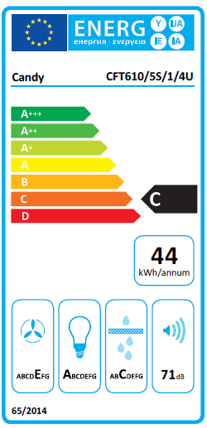
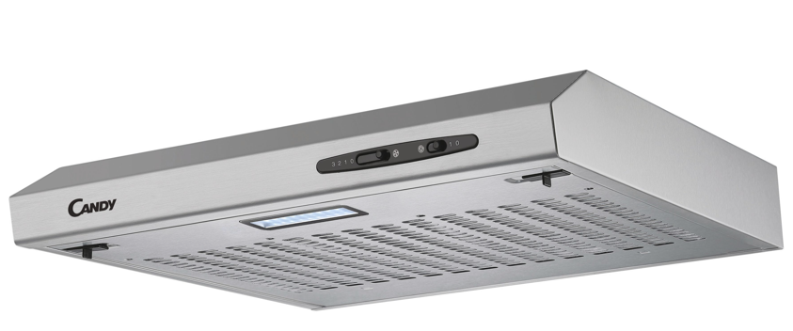
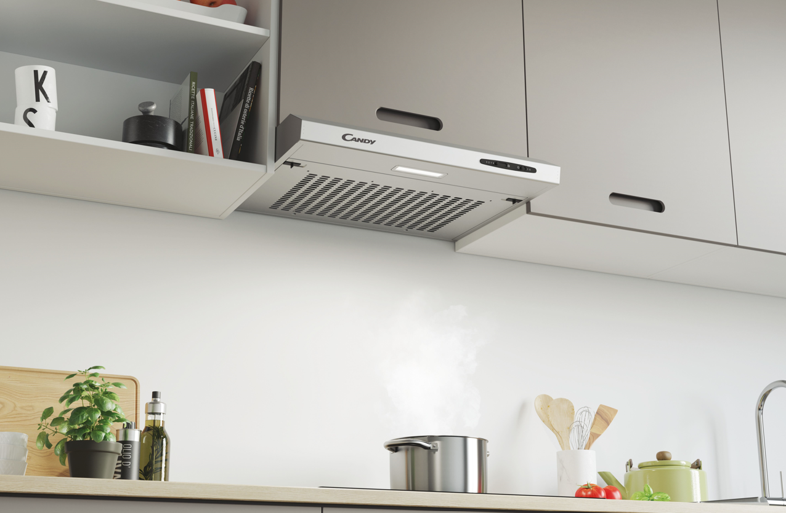
CFT610/5S/1/4U
Zabudovaný odsavač par šíře 60 cm
Odtah i recirkulace, ovládání posuvnými tlačítky, osvětlení LED, hliníkový filtr, uhlíkový filtr součástí
Hlavní vlastnosti
Roční spotřeba energie (kW/rok) 44
Energetická třída C
Třída účinnosti proudění tekutin E
Třída účinnosti osvětlení A
Třída účinnosti tukové filtrace C
Průtok vzduchu min/max/booster (m3/hod) 99,6/209,7/---
Hlučnost (dB(A)) 71
Funkce
Verze pro odtah i recirkulaci
Elektronické ovládání s posuvnými tlačítky
3 rychlosti
Konstrukce
Motor 1 x 85 W
Osvětlení 1 x 2 W LED
Tukový hliníkový filtr (1x)
Papírový filtr (1x)
Pachový uhlíkový filtr je součástí balení
Sací potrubí Ø 120 mm (bez redukce)
ODTAH
A
RECIRKULACE
Možnost použití
60 cm
LED
Osvětlení
LED
1 x 2 W
TUKOVÝ HLINÍKOVÝ FILTR
Součástí balení
PACHOVÝ UHLÍKOVÝ FILTR
Součástí balení
Logistická data
Kód 36901877
EAN 8059019077581
Provedení Lakovaná šedá
Rozměry výrobku v x š x h (mm) 80 x 600 x 465
Čistá váha výrobku (kg) 5,1
Rozměry balení v x š x h (mm) 520 x 645 x 125
Hmotnost s obalem (kg) 6,4

